Slide 1

স্বাগতম
Management Class

Slide 2

মোঃ মান্নান পাটওয়ারী
প্রভাষক (ব্যবসায় সংগঠন ও ব্যবস্থাপনা)
শোল্লা স্কুল এন্ড কলেজ, ফরিদগঞ্জ, চাঁদপুর।
মোবাইল - ০১৮৭৮-৬৬৯৯০৩
ই-মেইল- mpmannan87@gmail.com

Slide 3
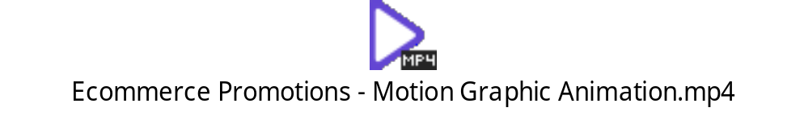
নিচের ভিডিওটি লক্ষ্য করি
ভিডিওটি দেখে কী বুঝলে?

Slide 4
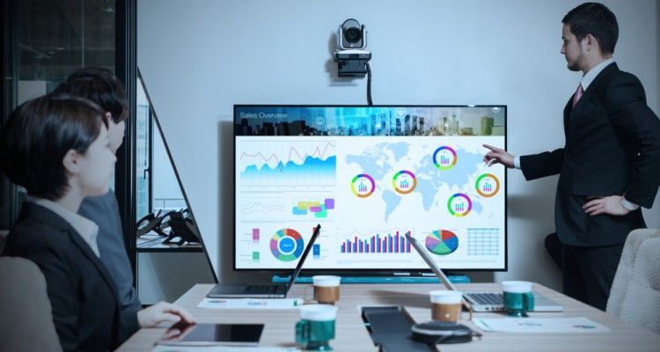
আমাদের পাঠের বিষয় …
ব্যবসায়ে তথ্য ও যোগাযোগ প্রযুক্তির ব্যবহার

Slide 5
শিখনফল
এ পাঠ শেষে শিক্ষার্থীরা…
তথ্য ও যোগাযোগ প্রযুক্তি কী তা বলতে পারবে।
ব্যবসায়ে তথ্য ও যোগাযোগ প্রযুক্তির ব্যবহারের ধারণা পাবে।
ব্যবসায়ে তথ্য ও যোগাযোগ প্রযুক্তি ব্যবহারের দিকগুলো বিশ্লেষণ করতে পারবে।

Slide 6
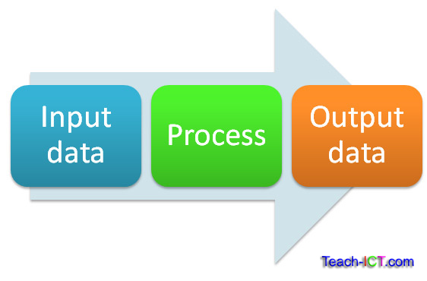
উপাত্ত(Data): পরিপূর্ণ অর্থ প্রকাশ করতে সক্ষম নয় এমন অসংগঠিত উপাদান, ধারণা, প্রতীক বা চিহ্ন।
তথ্য(Information): সুশৃঙ্খলভাবে সাজানো বিভিন্ন উপাত্তের সমষ্টি, যা পরিপূর্ণ অর্থ প্রকাশ করে ।

Slide 7
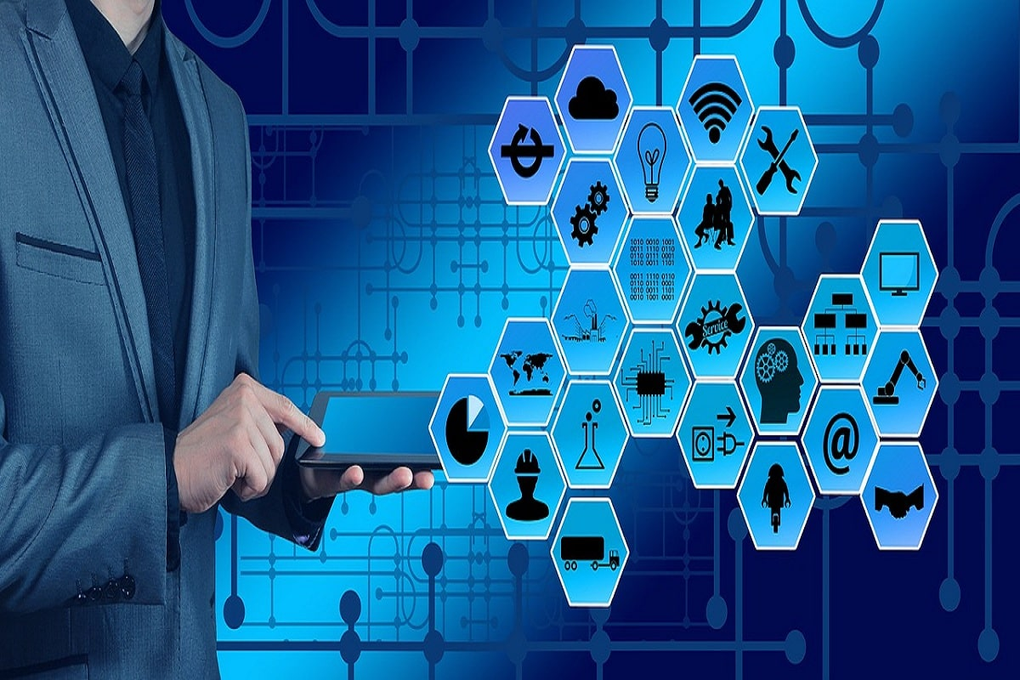
তথ্য ও যোগাযোগ প্রযুক্তি: উপাত্ত ও তথ্য সংগ্রহ, প্রক্রিয়াজাতকরণ, আধুনিকীকরণ, সংরক্ষণ ও বিতরণ এবং দ্রুত ও সহজে বিনিময়ের জন্য ইন্টারনেট প্রযুক্তির ব্যবহার।

Slide 8
একক কাজ
তথ্য কী ?

Slide 9
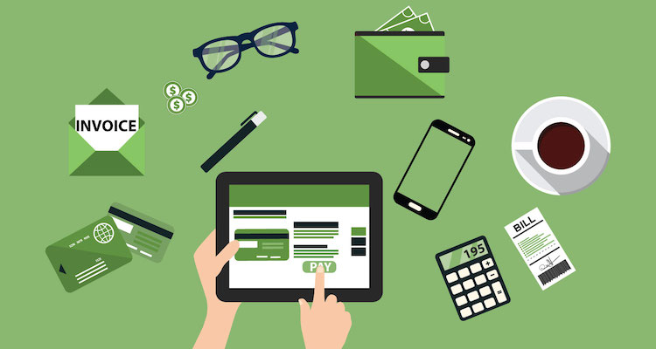
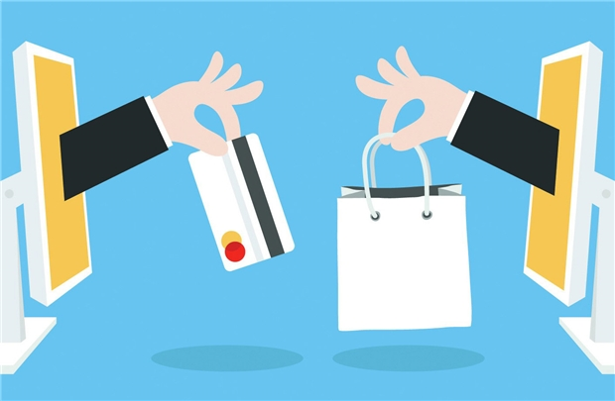
অনলাইন ব্যবসায়ের ধারণা
অনলাইন ব্যবসায়: ইন্টারনেট প্রযুক্তি ব্যবহারের মাধ্যমে বিশ্বের যেকোনো প্রান্ত থেকে ক্রেতা-বিক্রেতার মধ্যে ব্যবসায়িক কাজ সম্পাদন।

Slide 10
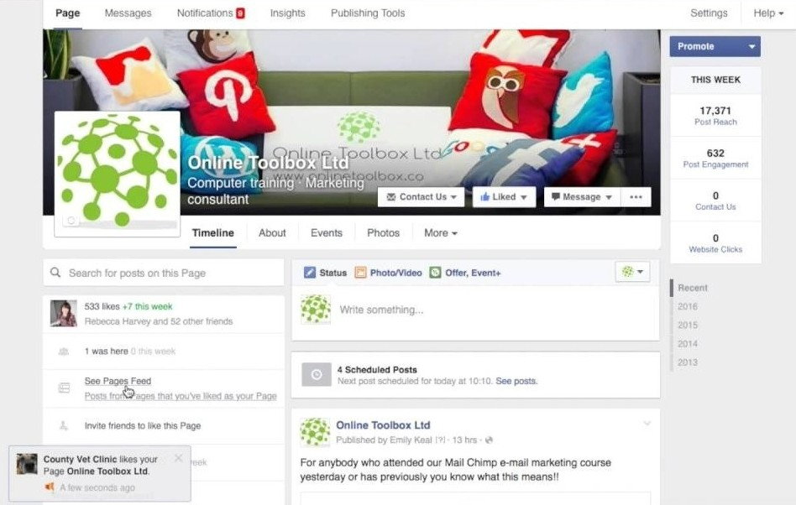


অনলাইন ব্যবসায়ের মাধ্যম
ফেসবুক পেজ
মার্কেটপ্লেস
মার্কেটপ্লেস

Slide 11
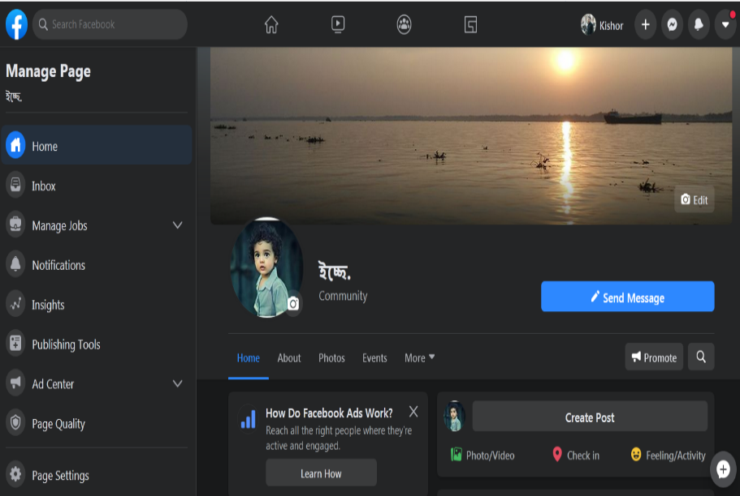
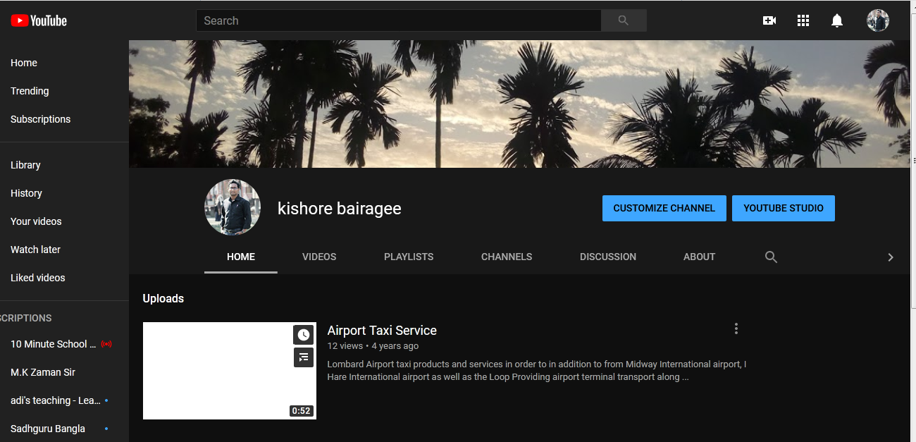
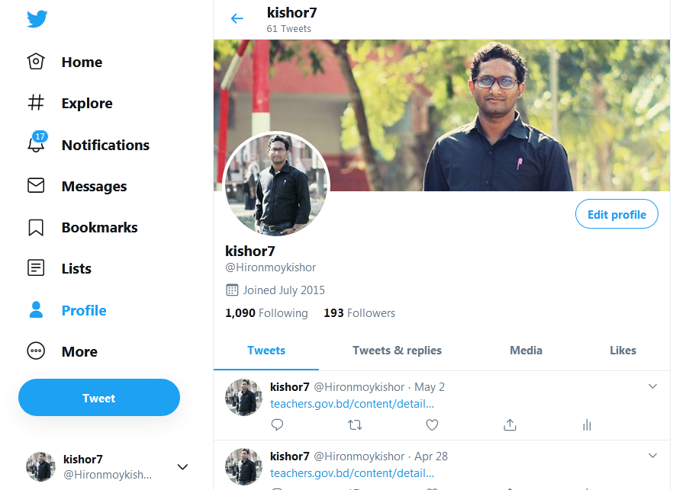
অনলাইন ব্যবসায়ের মাধ্যম
নিজস্ব ওয়েবসাইট
ইউটিউব
টুইটার

Slide 12
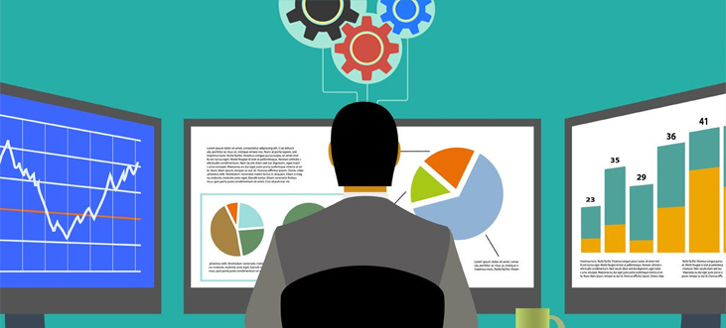
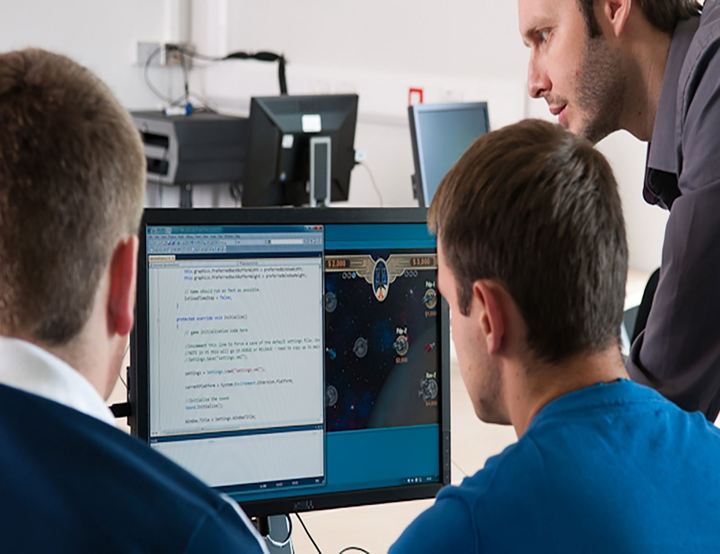
ই-বিজনেস-এর ধারণা
ই-বিজনেস: ইলেকট্রনিক প্রযুক্তি ব্যবহার করে বিশ্বের যেকোন প্রান্ত থেকে ব্যবসায়িক কাজ সম্পাদন।

Slide 13
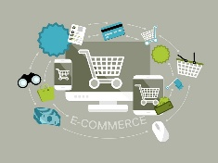
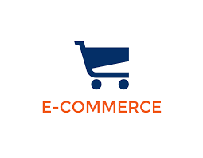
ই-কমার্স-এর ধারণা
ই-কমার্স: ইন্টারনেট প্রযুক্তি ব্যবহারের মাধ্যেমে পণ্যদ্রব্য বা সেবাকর্ম কেনাবেচা বা লেনদেন করা ।

Slide 14
ই-বিজনেস ও ই-কমার্স –এর মধ্যে পার্থক্য
ই-কমার্স | ই-বিজনেস
যে কোনো ব্যবসায়িক লেনদেন ইলেক্ট্রনিক্সের মাধ্যমে পরিচালনা করাই হল ই-কমার্স। | ইলেকট্রনিক সিস্টেম এর মাধ্যমে কোন পণ্য বা সেবা ক্রয় অথবা বিক্রয় হয়ে থাকে, আর এই পদ্ধতিকেই বলা হয় ই-বিজনেস।
ই-বিজনেস এবং ই-কমার্স উভয়ই তাদের লক্ষ্য অর্জনের জন্য ইন্টারনেটে নির্ভর হয়ে থাকে।
বাংলাদেশের ই-কমার্সের মাধ্যমে পণ্য Supply হলো Facebook নির্ভর 70% | দেশের 10% ব্যবসায় প্রতিষ্ঠান ই-বিজনেস ব্যবহার করে থাকে ।
ই-কমার্সের ধরন: B2B, B2C, C2C, C2B | ই-বিজনেসের ধরন: B2B, B2C, C2B, B2G, P2P
ই-কমার্স সাধারণত অনলাইন বিক্রয় এবং পরিষেবাদি পরিচালনা করার জন্য একটি নতুন বা অতিরিক্ত ব্যবসায়িক মডেলের ই-ব্যবসায

Slide 15
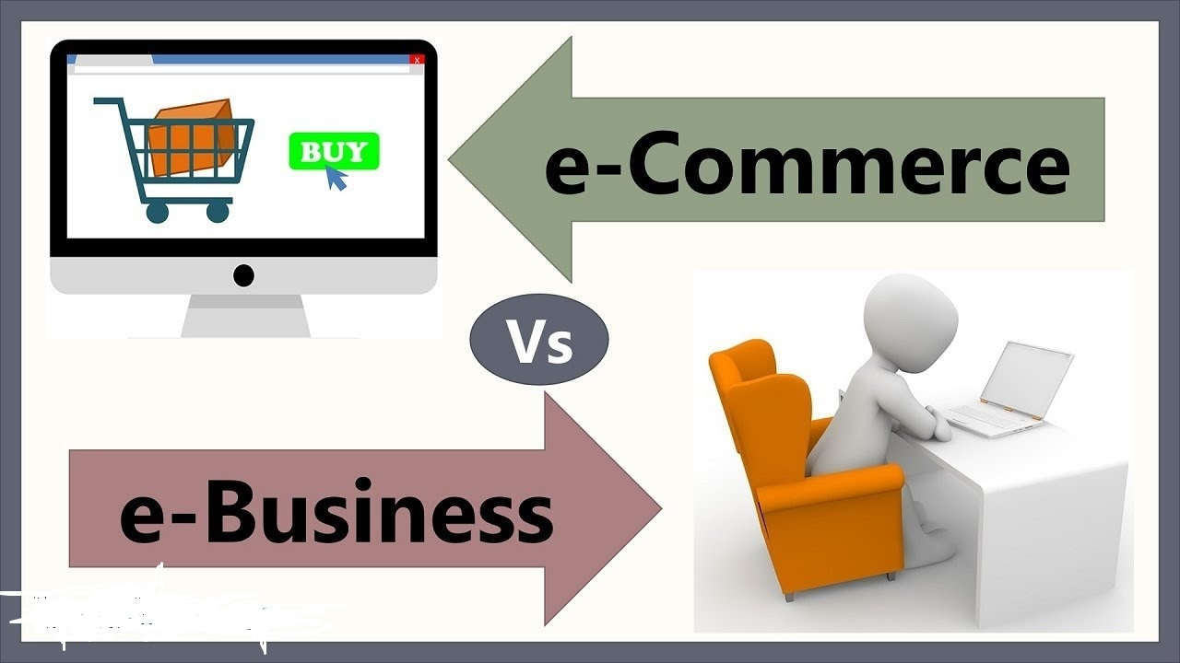
দলগত কাজ
ই-বিজনেস ও ই-কমার্স –এর মধ্যে ২টি পার্থক্য লেখ ।

Slide 16
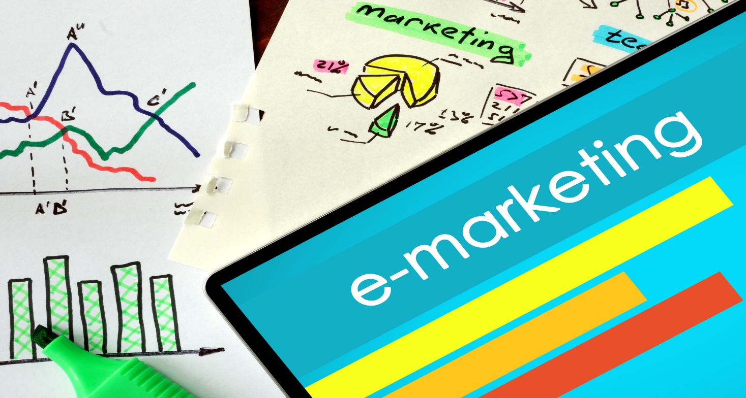
ই-মার্কেটিং-এর ধারণা
ই-মার্কেটিং: ইন্টারনেট প্রযুক্তি ব্যবহারের মাধ্যেমে পণ্যদ্রব্য বা সেবার বাজার সৃষ্টি এবং লাভজনক ক্রেতা ভ্যালু তৈরি।

Slide 17
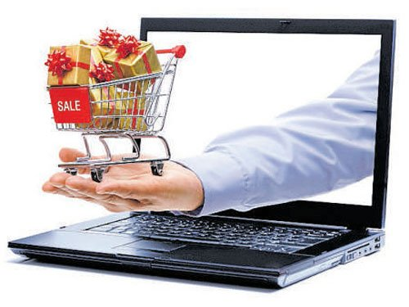
ই-রিটেইলিং-এর ধারণা
ই-রিটেইলিং: ইন্টারনেট প্রযুক্তি ব্যবহারের মাধ্যেমে ক্রেতার কাছে খুচরা পণ্য সরাসরি বিক্রি।

Slide 18
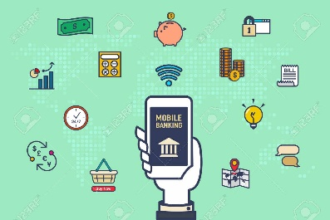
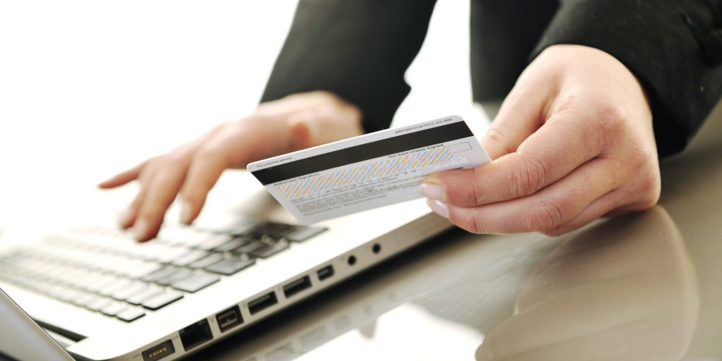
ই-ব্যাংকিং-এর ধারণা
ই-ব্যাংকিং: ইন্টারনেট প্রযুক্তি ব্যবহারের মাধ্যেমে ব্যাংকিং কার্যাবলি সম্পাদন।

Slide 19
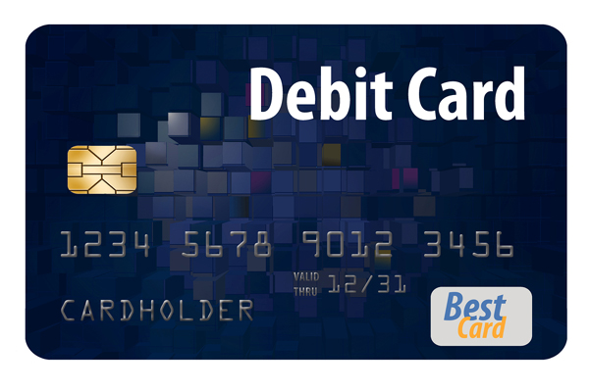
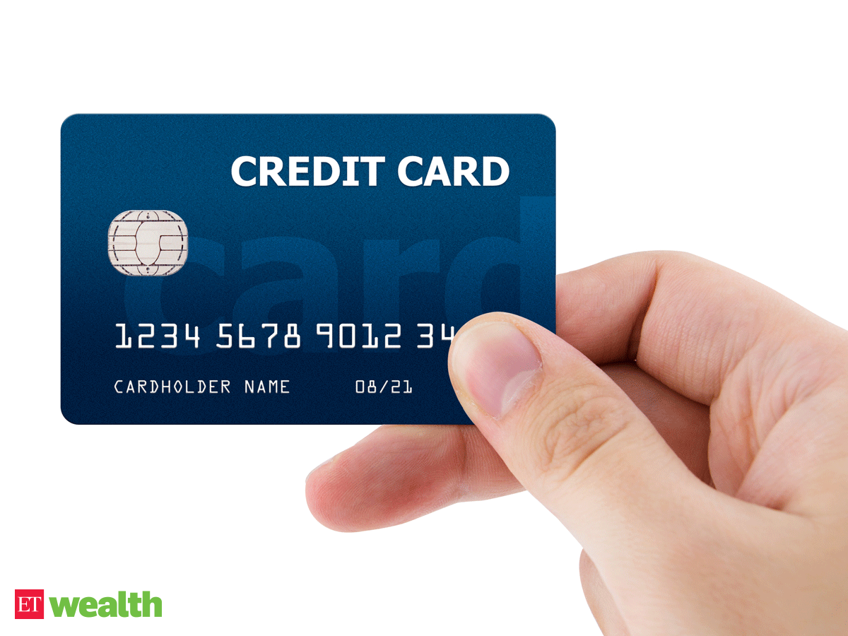
ই-ব্যাংকিং সেবার পদ্ধতি
ডেবিট কার্ড: প্লাস্টিক চৌম্বকীয় ইলেকট্রনিক কার্ড; যার মাধ্যমে গ্রাহক জমাকৃত অর্থ উত্তোলন, স্থানান্তর বা পরিশোধ করে।
ক্রেডিট কার্ড: প্লাস্টিক চৌম্বকীয় ইলেকট্রনিক কার্ড; যার মাধ্যমে গ্রাহক ঋণ সুবিধা পাওয়াসহ বাকিতে পণ্যদ্রব্য বেচা-কেনা করে।

Slide 20
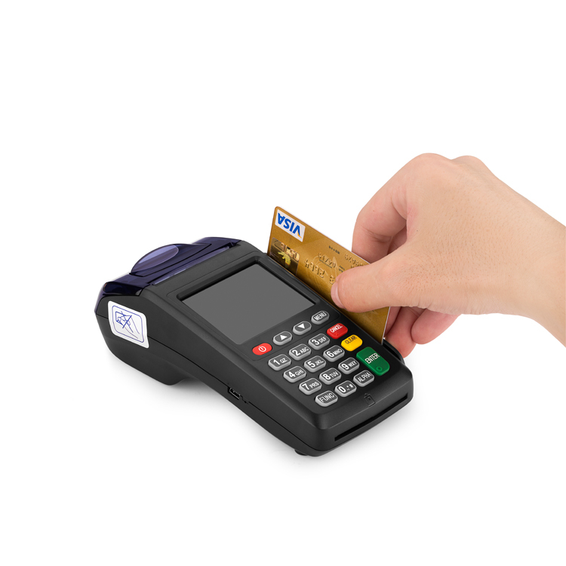
ই-ব্যাংকিং সেবার পদ্ধতি
POS : Point of seal terminal; গ্রাহকদের ক্রেডিট বা ডেবিট কার্ডের মাধ্যমে অর্থ প্রদান/মূল্য পরিশোধ/উত্তোলন করার একটি সুবিধার।

Slide 21
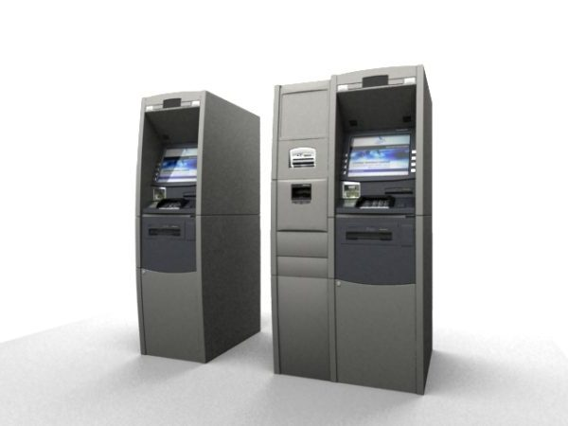
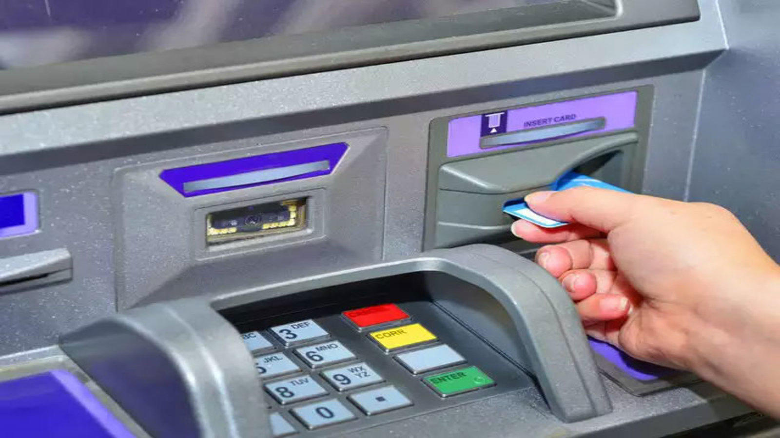
ই-ব্যাংকিং সেবার পদ্ধতি
ATM: Automated Teller Machine এক ধরনের ইলেকট্রনিক যন্ত্র। যেখানে গ্রাহক যেকোন সময় (24/7) ব্যাংকের কর্মকর্তার উপস্থিতি ছাড়াই কার্ডের মাধ্যেমে লেনদেন করতে পারেন ।

Slide 22
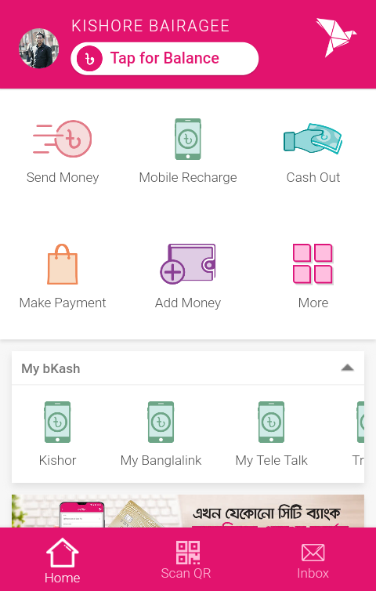

মোবাইল-ব্যাংকিং-এর ধারণা
মোবাইল-ব্যাংকিং: মোবাইল ফোন প্রযুক্তি ব্যবহারের মাধ্যমে গ্রাহককে ব্যাংকিং ও আর্থিক সেবা দেওয়া।

Slide 23
মূল্যায়ন
ATM-এর পূর্ণরূপ কী?
ক. All Time Movement
খ. Allows Take Money
গ. All Time Money Supply
ঘ. Automated Teller Machine
২. চেকের আধুনিক বিকল্প কোনটি?
ক. ই-ব্যাংকিং
খ. ই-রিটেইলিং
গ. এটিএম কার্ড
ঘ. ই-মেইল
৩. B2C-এর পূর্ণরূপ কী?
ক. Business to Customer
খ. Business to Client
গ. Business to Consumer
ঘ. Business to Commerce
সঠিক উত্তর: ১.ঘ ২.গ ৩.গ

Slide 24
মূল্যায়ন
তথ্য ও যোগাযোগ প্রযুক্তি কী?
মোবাইল-ব্যাংকিং কী ?
বর্তমানে মোবাইল-ব্যাংকিং এত জনপ্রিয় কেন ? ব্যাখ্যা করো ।
ATM-এর পূর্ণরূপ কী?

Slide 25
বাড়ির কাজ
“ক্রেডিট কার্ড, ডেবিট কার্ড অপেক্ষা উত্তম কেন?”—তোমার মতামত লিখে নিয়ে আসবে।

Slide 26
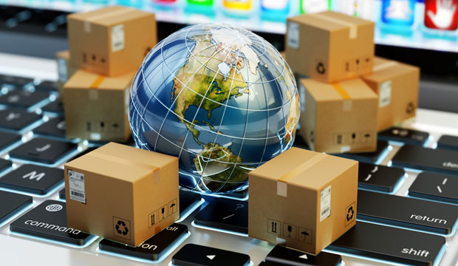
সকলকে ধন্যবাদ

